Slide 1
Thiết kế CSDL
Hướng dẫn: Phạm Ngọc Huy

Slide 2
Mục tiêu
Các khái niệm
Thực thể Entity(table)
Thuộc tính Attribute (column)
Khóa Key (Primary - Foreign)
Mối quan hệ Relationship (1-1, 1-N, N-N)
Các bước thiết kế

Slide 3



Thực thể (1)
Tập thực thể sách <=> Table
Mỗi sách <=> row

Slide 4
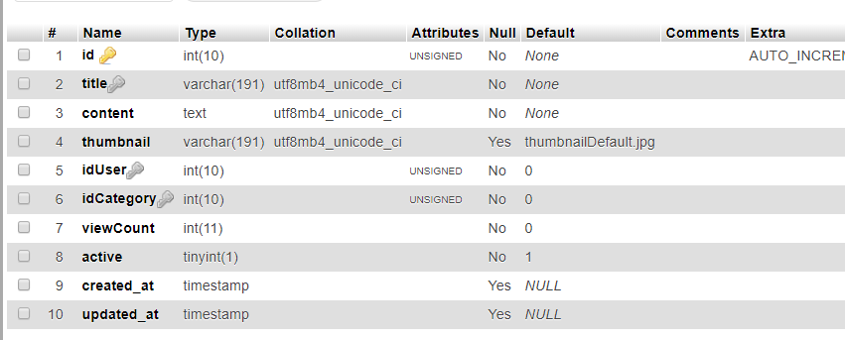
Eg: Thực thể
Bảng dùng mô tả một tập thực thể

Slide 5
Thuộc tính
Tập hơp thuộc tính của các thực thể
Eg: Book
Name
Price
Author
Tương đương với tên cột trong bảng

Slide 6
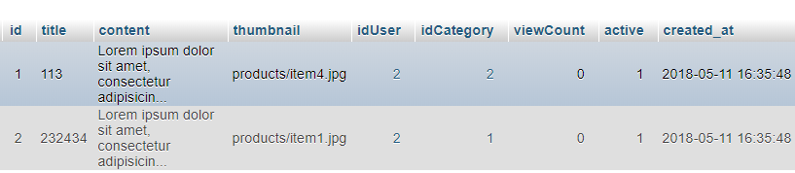
Eg: Thuộc tính
Tên cột tương đương với thuộc tính thực thể

Slide 7
Mối quan hệ - RelationShip
SÁCH
NGƯỜI MUA
Mua
Thể hiện mối quan hệ hai hay nhiều thực thể

Slide 8
Mối quan hệ
Mối quan hệ
1-1: Một lớp học có một thầy cô chủ nhiệm, và một thầy/cô chủ nhiệm chỉ chủ nhiệm một lớp.
1-n: Nhiều sinh viên thuộc một lớp học.
n-n: Một lớp học có nhiều thầy cô dạy nhiều sinh viên

Slide 9
Mối quan hệ
1 -1: Một thực thể trong tập A có thể liên kết nhiều nhất với 1 thực thể trong tập B
1-N: Một thự thể trong tập A có thể liên kết nhiều thực thể của tập B
N- N: Một thực thể trong tập A có thể liên kết nhiều thực thể trong tập B và ngược lại

Slide 10
Eg: Mối quan hệ
Student
Teacher
Dạy
n
n
n
Class
1
Thuộc
1
Là chủ nhiệm
1
Sơ đồ thể hiên mối quan hệ thực thể (Entity – Relation Model)

Slide 11
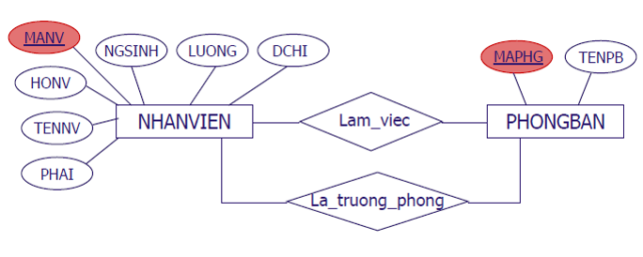
ERD
Hình tròn, Eclipse ⬄ Thuộc tính
Chữ nhật ⬄ Thực thể (Table)
Thoi ⬄ Mối quan hệ

Slide 12
Lưu ý
1-1, 1-n, n-n Chỉ sử dụng cho các văn bản Việt
1-m, m-m sử dụng trong các tài liệu tiếng Anh
Tên đúng:
One to One
Many to One / One to Many
Many to Many

Slide 13
Khóa chính (Primary Key)
Khóa chính (Primary key) để phân biệt các thực thể trong tập thực thể
Ví dụ:
Mã sách dùng phân biệt các sách
Trường “idBook” trong bảng Sách để phân biệt các row với nhau

Slide 14
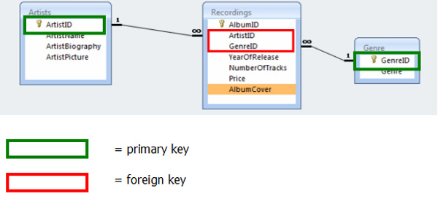
Khóa ngoại - Foreign key
Hai bảng (hai thực thể) thể hiện mối quan hệ kết nối với nhau qua khóa ngoại
Thường “móc nối với khóa chính” thể hiện mối quan hệ

